Slide 1
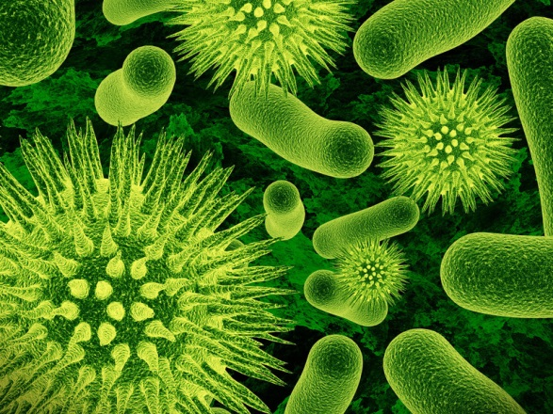
ГБОУ Лицей 1451 г. Москва Учитель биологии Полянская Ольга Сергеевна Бактерии, их строение

Slide 2
Мельчайшие одноклеточные организма
Увидеть можно их только в микроскоп
Встречаются повсеместно
Больше всего бактерий в почве

Slide 3
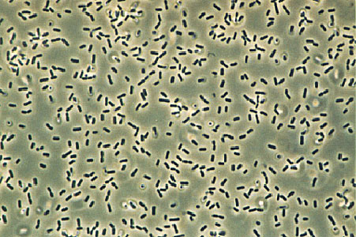
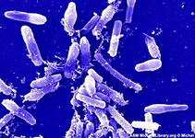
Форма тела бактерий
1) бациллы ( палочковидные)

Slide 4
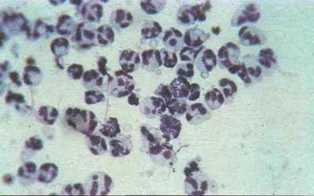
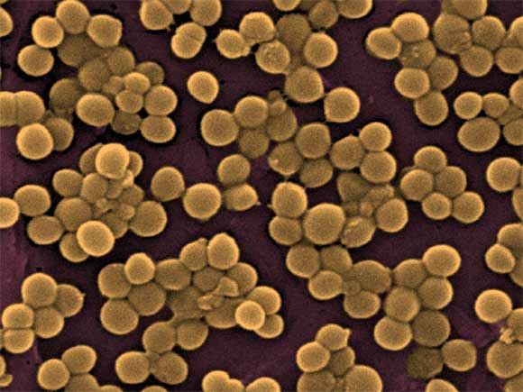
2) кокки ( шарообразные)

Slide 5
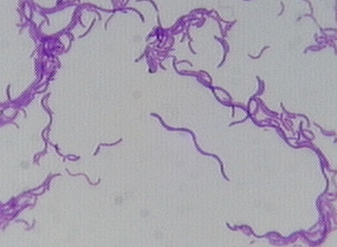
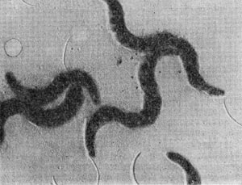
3) спириллы ( изогнутые)

Slide 6
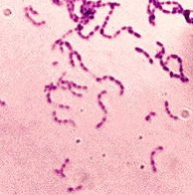
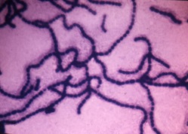
4)Стрептококки ( образуют цепочки)

Slide 7
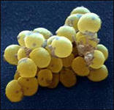
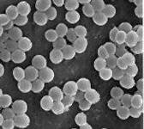
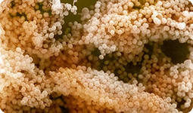
5) стафилококки ( гроздевидные)

Slide 8
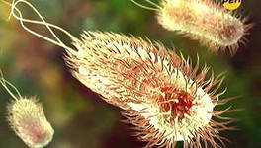
Бактерии имеют жгутики
Бактерии НЕ ИМЕЮТ ЯДРО

Slide 9
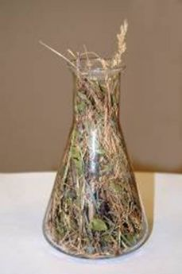
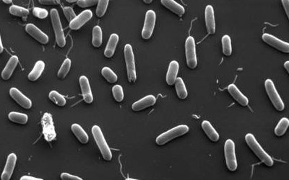
Сенная палочка

Slide 10
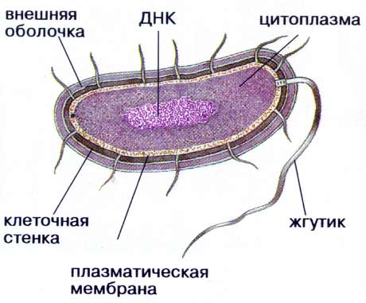
Строение бактерии

Slide 11
Питание бактерий
1) Сапротрофы- питаются органическими веществами мёртвых растений и животных
2) Паразиты- питаются благодаря живым организмам , в которых живут

